Slide 1

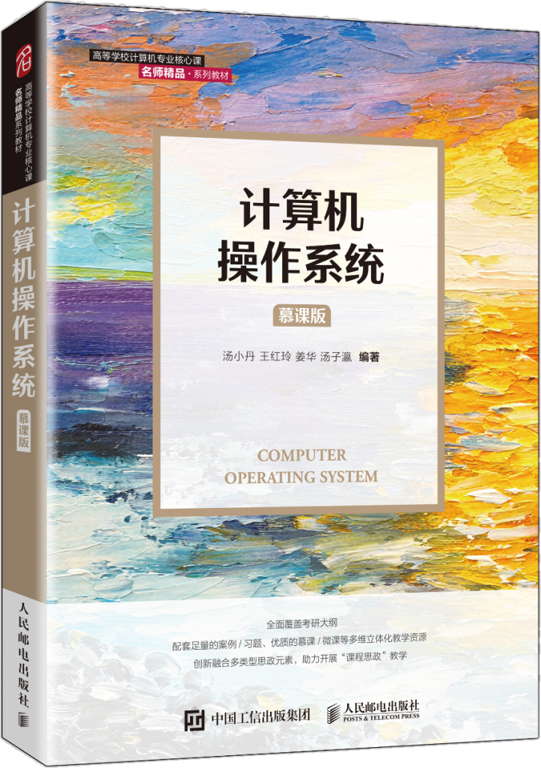

第7章 输入/输出系统
经典教材《计算机操作系统》最新版
主讲教师：XXX
学院：XXX
邮箱：XXX
办公地点：XXX
办公电话：XXX

Slide 2

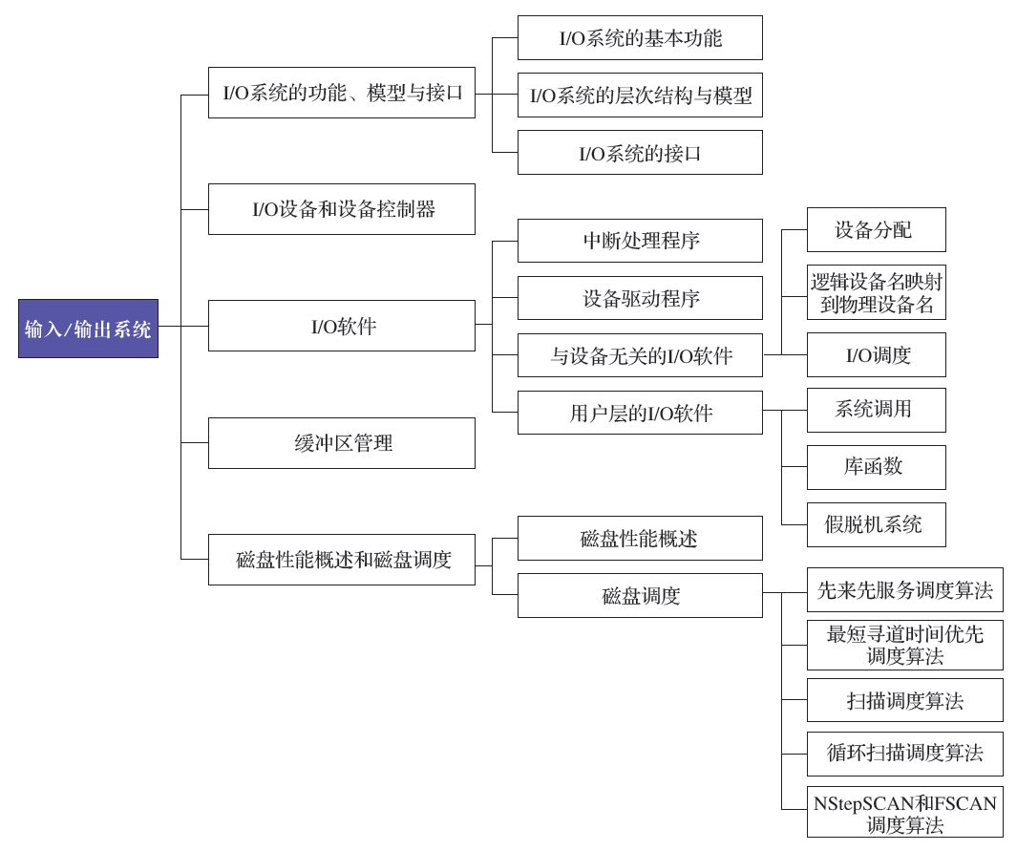
第7章知识导图
第1章 | 操作系统引论
第2章 | 进程的描述与控制
第3章 | 处理机调度与死锁
第4章 | 进程同步
第5章 | 存储器管理
第6章 | 虚拟存储器
第7章 | 输入/输出系统
第8章 | 文件管理
第9章 | 磁盘存储器管理
第10章 | 多处理机操作系统
第11章 | 虚拟化和云计算
第12章 | 保护和安全

Slide 3
内容导航：
7.1 I/O系统的功能、模型和接口
7.2 I/O设备和设备控制器
第7章 输入/输出系统
7.3 中断和中断处理程序
7.4 设备驱动程序
主讲：王红玲 主审：汤小丹
7.5 与设备无关的I/O软件
7.6 用户层的I/O软件
7.7 缓冲区管理
7.8 磁盘性能概述和磁盘调度

Slide 4
I/O系统的功能、模型和接口
I/O系统的主要任务
完成用户提出的I/O请求
提高I/O速率
改善I/O设备的利用率
00
I/O系统管理的主要对象
I/O设备和对应的设备控制器
00

Slide 5

7.1.1 I/O系统的基本功能
能够隐藏物理设备的细节
能够对I/O设备进行控制
能够保证OS与设备无关
能够确保对设备的正确共享
能够提高处理机和I/O设备的利用率
能够处理错误

Slide 6
7.1.2 I/O软件的层次结构
I/O请求
I/O应答
用户层软件
产生I/O请求、格式化I/O、Spooling
设备独立性软件
映射、保护、分块、缓冲、分配
设备驱动程序
设置设备寄存器；检查状态
中断处理程序
发出操作指令、驱动设备工作
硬件
执行I/O操作

Slide 7
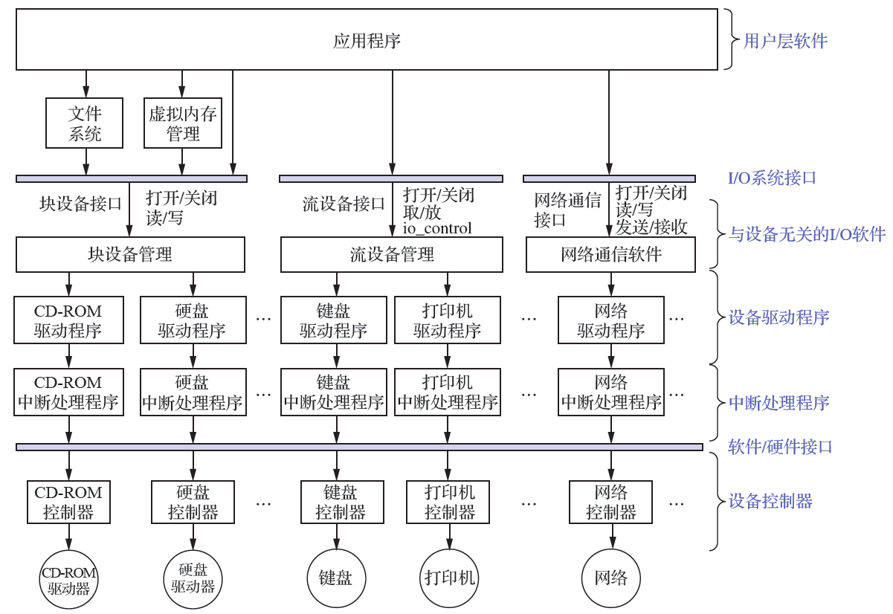
各种I/O模块之间的层次视图

Slide 8
各种I/O模块之间的关系(1)
I/O系统的上、下接口
I/O系统接口（上接口）
软件/硬件接口（下接口）
在上、下接口之间是I/O系统
I/O系统的分层
中断处理程序
设备驱动程序
与设备无关的I/O软件

Slide 9



7.1.3 I/O系统接口(1)
块设备接口
块设备：数据的存取和传输都是以数据块为单位的设备，如磁盘、光盘，通常采用DMA I/O方式
隐藏了磁盘的二维结构
将抽象命令映射为低层操作
如收到读磁盘命令时，先将抽象命令中的逻辑块号转换为磁盘的盘面、磁道和扇区等

Slide 10
7.1.3 I/O系统接口(2)
流设备(字符设备)接口
字符设备：数据的存取和传输都是以字符为单位的设备，如键盘、打印机。
不可寻址。
通常采用中断驱动I/O方式。
get和put操作：字符设备采用顺序存取方式。
get操作用于从字符缓冲区取得一个字符（到内存），并将它返回给调用者。
put操作用于将一个新字符（从内存）输出到字符缓冲区网络。
in-control指令：包含许多参数，每个参数均表示一个与具体设备相关的特定功能。

Slide 11

7.1.3 I/O系统接口(3)
网络通信接口：
OS提供相应的网络软件和网络通信接口，以使计算机能通过网络与网络上的其他计算机进行通信，或上网浏览信息。
具体参阅网络相关书籍。

Slide 12
内容导航：
7.1 I/O系统的功能、模型和接口
7.2 I/O设备和设备控制器
第7章 输入/输出系统
7.3 中断和中断处理程序
7.4 设备驱动程序
主讲：王红玲 主审：汤小丹
7.5 与设备无关的I/O软件
7.6 用户层的I/O软件
7.7 缓冲区管理
7.8 磁盘性能概述和磁盘调度

Slide 13
7.2.1 I/O设备
I/O设备的类型
按信息交换单位分类
按设备的共享属性分类
按使用特性分类
按传输速率分类
00
00
00
00
存储设备、I/O设备
低速设备：键盘、鼠标器、语音的输入和输出等
中速设备：行式打印机、激光打印机等
高速设备：磁带机、磁盘机、光盘机等
块设备、字符设备
独占设备、共享设备

Slide 14
设备与控制器之间的接口
通常，设备并不是直接与CPU进行通信，而是与设备控制器通信，因此，在设备与设备控制器之间应有一接口，在该接口中有三类信号各对应一条信号线。
I/O设备
数据信号线
至设备控制器
缓冲
转换器
信号数据
状态信号线
控制逻辑
控制信号线

Slide 15
7.2.2 设备控制器
主要功能：控制一个或多个I/O设备，以实现I/O设备和计算机之间的数据交换
设备控制器是CPU与I/O设备之间的接口，接收从CPU发来的命令，并去控制I/O设备工作
设备控制器是一个可编址的设备
当仅控制一个设备时，它只有一个唯一的设备地址
若控制器可连接多个设备时，则应含有多个设备地址，并使每一个设备地址对应一个设备

Slide 16
设备控制器的基本功能
接收和识别命令
地址识别
数据缓冲区
数据交换
标识和报告设备的状态
差错控制

Slide 17
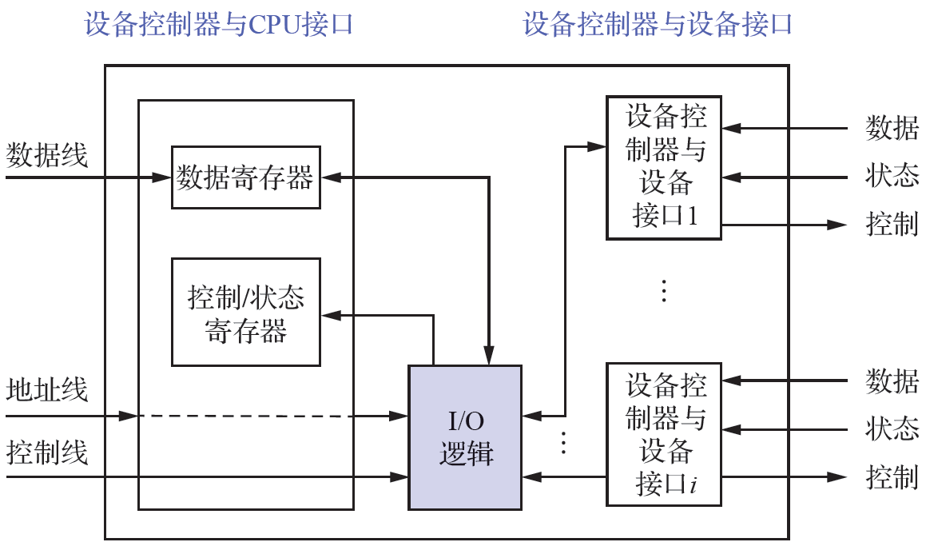
设备控制器的组成
设备控制器与处理机的接口
实现CPU与设备控制器之间的通信，包括数据线、地址线和控制线
设备控制器与设备的接口
一个设备控制器可以连接一个或多个设备
I/O逻辑
实现对设备的控制

Slide 18
7.2.3 内存映像I/O
驱动程序将抽象I/O命令转换成具体的命令和参数等装入设备控制器的相应寄存器，由控制器执行这些命令，具体实施对I/O设备的控制。具体方法：
采用特定I/O指令
访问内存和设备需要两种不同的指令
采用内存映像I/O形式
在编址上不在区分内存单元地址和设备控制器中的寄存器地址，统一编址 k 。 k在0~n-1范围时，为内存地址；若k>=n时，为某控制器的寄存器地址
统一了访问方法，简化了I/O编程

Slide 19
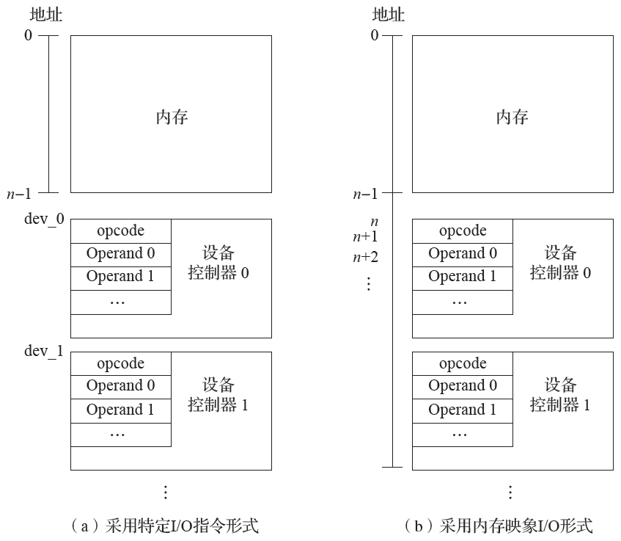
7.2.3 内存映像I/O

Slide 20
7.2.4 I/O通道(1)
I/O通道的引入
目的：使一些原来由CPU处理的I/O任务转由通道来承担，从而把CPU从繁杂的I/O任务中解脱出来
通道与普通处理机
通道是特殊处理机
不同点：
指令类型单一
没有自己的内存（与CPU共享内存）

Slide 21
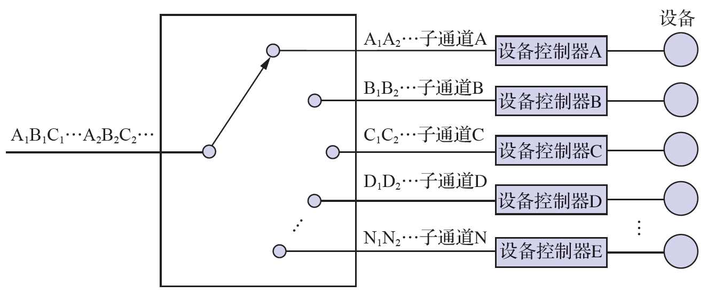
7.2.4 I/O通道(2)
I/O通道类型
字节多路通道：按字节交叉方式工作的通道
数组选择通道：可以连接多台高速设备，但在一段时间内只允许一台设备传输数据，传输率高
数组多路通道：结合前两者优点，含有多个非分配型子通道

Slide 22
主存
CPU
CPU总线
字节多路通道
数组选择通道
数组多路通道
磁盘
磁带
I/O控制
I/O控制
I/O控制
I/O控制
I/O控制
I/O控制
I/O控制
I/O控制
I/O控制
采用通道方式的计算机系统结构

Slide 23

“瓶颈”问题
通道不足，造成“瓶颈”现象
通道价格昂贵
解决办法：
增加设备到CPU间的通路而不增加通道
多通路方式不仅解决了“瓶颈”问题，而且提高了系统的可靠性

Slide 24
单通路I/O系统
设备1
控制器1
设备2
通道1
设备3
控制器2
设备4
CPU
设备5
控制器3
设备6
通道2
设备7
控制器4
设备8

Slide 25
多通路I/O系统
设备1
通道1
控制器1
设备2
CPU
设备3
通道2
控制器2
设备4

Slide 26
7.2.5 I/O设备的控制方式（1）
1.使用轮询的可编程I/O方式（基本不用）
由CPU定时发出询问，询问设备是否忙，进程进入忙等
不忙即进行I/O，否则转①
实现容易，但效率偏低，CPU会长期处于忙等待
2.使用中断的可编程I/O方式（广泛采用）
当某进程要启动某个I/O设备工作时，便由CPU向相应的设备控制器发出一条I/O命令，然后立即返回继续执行原来的任务。设备控制器于是按照该命令的要求去控制指定的I/O设备。此时，CPU与I/O设备并行操作。

Slide 27
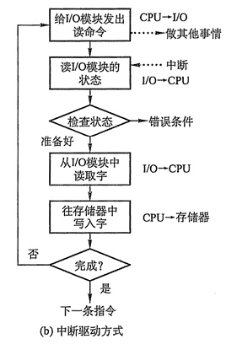
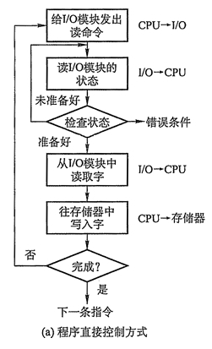
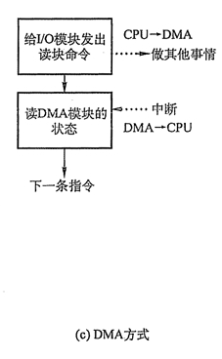

Slide 28
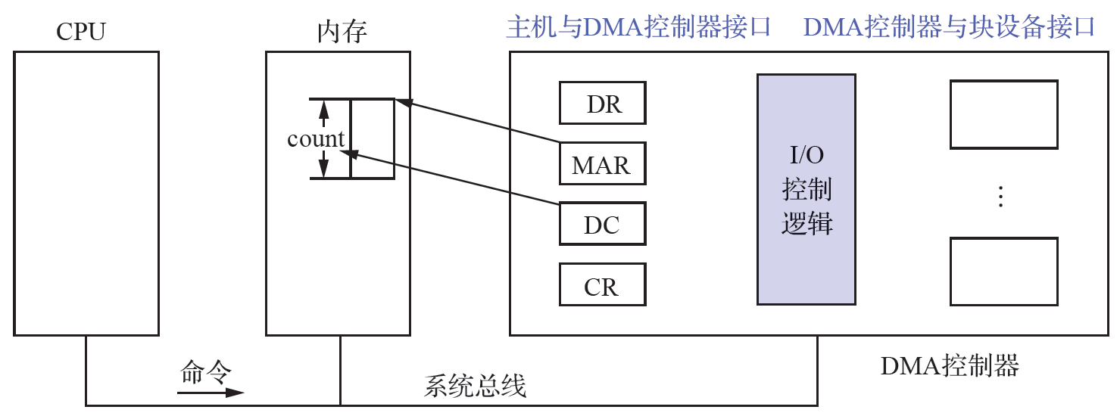
7.2.5 I/O设备的控制方式（2）
直接存储器访问（DMA）方式
DMA的引入：进一步减少CPU对I/O设备的干预
数据传输的基本单位是数据块
所传送的数据是从I/O设备直接送入内存的，或者相反
仅在传送一个或多个数据块的开始和结束时，才须CPU干预
设备
主存
直接传送
不用CPU干涉

Slide 29
7.2.5 I/O设备的控制方式（3）
I/O通道控制方式
引入：是DMA方式的发展，可进一步减少CPU的干预。
是对一组数据块以读/写及有关的控制和管理为单位干预；
可实现CPU、通道和I/O设备三者的并行操作。
通道程序：由一系列通道指令所构成的。
通道指令不同于CPU指令。
指令包含：操作码、内存地址、计数、通道程序结束位P、记录结束位R。

Slide 31
内容导航：
7.1 I/O系统的功能、模型和接口
7.2 I/O设备和设备控制器
第7章 输入/输出系统
7.3 中断和中断处理程序
7.4 设备驱动程序
主讲：王红玲 主审：汤小丹
7.5 与设备无关的I/O软件
7.6 用户层的I/O软件
7.7 缓冲区管理
7.8 磁盘性能概述和磁盘调度

Slide 32
7.3.1 中断简介
中断和陷入
中断(Interrupt)是指CPU对I/O设备发来的中断信号的一种响应
陷入(Trap)是指CPU内部事件所引起的中断
中断向量表
中断向量表存放每个设备的中断处理程序的入口地址，并为每个设备的中断请求作为一个中断号，对应于中断向量表中的一个表项
中断优先级
系统为每个中断源规定不同的优先级

Slide 33
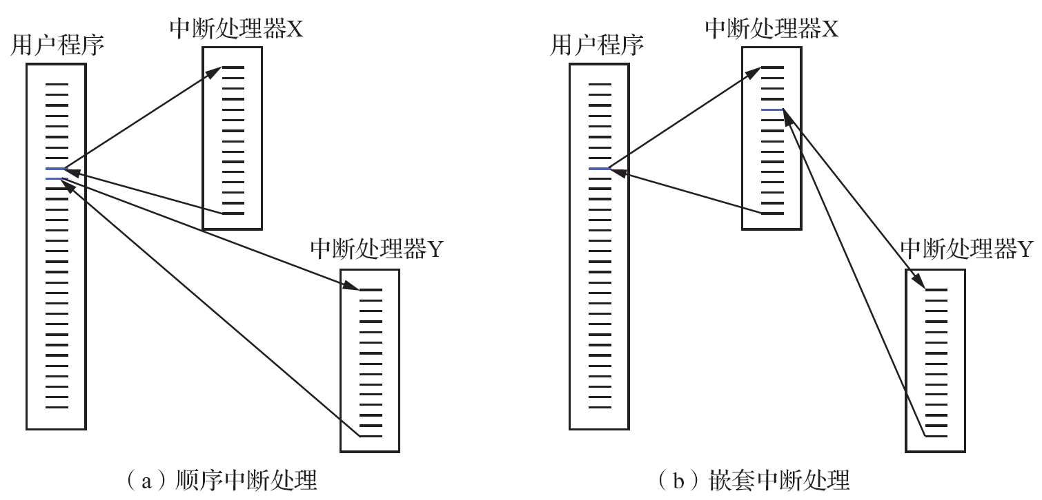
对多中断源的处理方式
中断源：引起中断的事件
当处理机正在处理一个中断时，又来了一个新的中断请求，有两种处理方式：
屏蔽(禁止)中断
嵌套中断

Slide 34
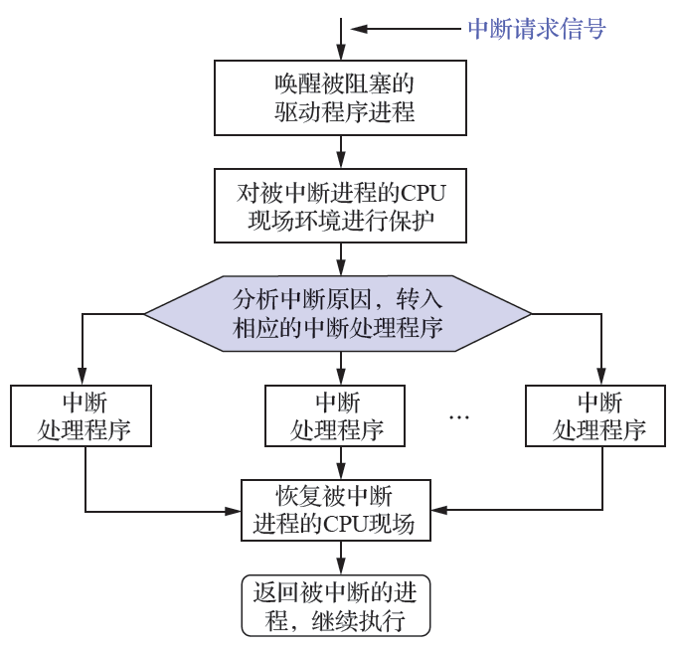
7.3.2 中断处理程序
01
测定是否有未响应的中断信号
02
保护被中断进程的CPU现场
03
转入相应的设备处理程序
04
处理中断
05
恢复CPU现场并退出中断

Slide 35
7.3.3 Linux系统中断处理
采用了上半部和下半部机制：
上半部：中断处理程序。
简单快速，执行时禁止一些或全部中断。
下半部：一些虽然与中断有关但是可以延后执行的任务。
稍后执行，执行时可以响应所有的中断。
中断处理程序的设计：
注册中断
处理中断
注销中断

Slide 36
内容导航：
7.1 I/O系统的功能、模型和接口
7.2 I/O设备和设备控制器
第7章 输入/输出系统
7.3 中断和中断处理程序
7.4 设备驱动程序
主讲：王红玲 主审：汤小丹
7.5 与设备无关的I/O软件
7.6 用户层的I/O软件
7.7 缓冲区管理
7.8 磁盘性能概述和磁盘调度

Slide 37
7.4.1 设备驱动程序概述
设备驱动程序的功能
接收上层软件发来的抽象I/O请求，再把它们转换为具体要求后，发送给设备控制器，启动设备去执行
设备驱动程序的特点
实现与设备无关的软件和设备控制器直接通信和转换的程序
与设备控制器以及I/O设备特性紧密相关
与I/O设备所采用的I/O控制方式紧密相关
设备处理方式
为每类设备设置一个进程，专门用于执行这类设备的I/O操作
在整个系统中设置一个I/O进程，专门用于执行系统中各类设备的I/O操作
不设置专门的设备处理进程，而只为各类设备设置相应的设备驱动程序
基本部分固化在ROM中
允许可重入

Slide 38
7.4.2 设备驱动程序的处理过程
检查设备的状态
03
对服务请求进行校验
传送必要的参数
02
04
将抽象要求转换为具体要求
01
05
启动I/O设备

Slide 39
7.4.3 设备驱动程序的框架
设备驱动程序与外界的接口
设备驱动程序与操作系统内核的接口
设备驱动程序与系统引导的接口
设备驱动程序与设备的接口
设备驱动程序的组成
设备驱动程序的注册与注销
设备的打开与释放
设备的读/写操作
设备的控制操作
设备的中断与轮询

Slide 40
内容导航：
7.1 I/O系统的功能、模型和接口
7.2 I/O设备和设备控制器
第7章 输入/输出系统
7.3 中断和中断处理程序
7.4 设备驱动程序
主讲：王红玲 主审：汤小丹
7.5 与设备无关的I/O软件
7.6 用户层的I/O软件
7.7 缓冲区管理
7.8 磁盘性能概述和磁盘调度

Slide 41
7.5 与设备无关的I/O软件
为了提高OS的可适应性和可扩展性，在现代OS中都无一例外地增加了与设备无关的I/O软件，以实现了设备独立性，也称设备无关性。
为实现设备独立性，必须在设备驱动程序之上设置一层软件，称为与设备无关的I/O软件，或设备独立性软件

Slide 42
7.5.1 与设备无关软件的基本概念
以物理设备名使用设备
非常不灵活，使用不方便
引入了逻辑设备名
逻辑设备是抽象的设备名，如/dev/printer
可实现I/O重定向(指用于I/O操作的设备可以更换，而不必改变应用程序)
逻辑设备名到物理设备名的转换
必须具备将逻辑设备名转换为物理设备名的功能
系统配备逻辑设备表

Slide 43
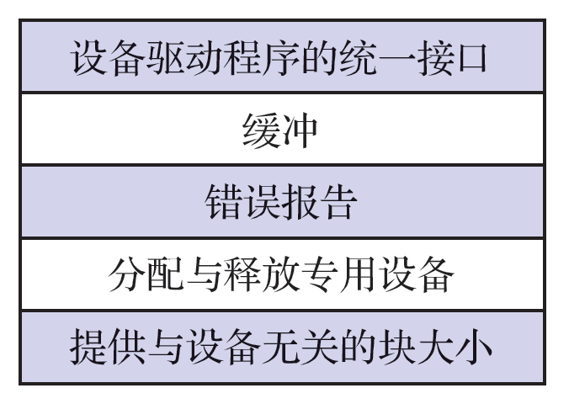
7.5.2 与设备无关软件的共有操作
提供设备驱动程序的统一接口
缓冲管理
差错控制
独占设备的分配与回收
提供独立于设备的逻辑数据块
与设备无关软件的功能层次

Slide 44
7.5.3 设备分配
数据结构
设备控制表DCT– 记录设备的情况
控制器控制表COCT、通道控制表CHCT和系统设备表SDT
设备分配时应考虑的因素
独占设备、共享设备、虚拟设备的分配策略
分配算法：先来先服务、优先级高者优先
安全性考虑：安全分配、不安全分配
独占设备的分配程序
基本分配程序：分配设备、分配控制器、分配通道
分配程序改进

Slide 45
设备控制表DCT
DCT1
DCT2
DCTn
设备类型type
设备标识符：deviceid
设备状态：等待/不等待 忙/闲
指向控制器表的指针
重复执行次数或时间
设备队列的队首指针
设备控制表集合

Slide 46
控制器控制表、通道控制表
设备控制标识符：controlerid
控制器状态：忙/闲
与控制器连接的通道表指针
控制器队列的队首指针
控制器队列的队尾指针
通道标识符：channelid
通道状态：忙/闲
与通道连接的控制器表首址
通道队列的队首指针
通道队列的队尾指针
(a)控制器表COCT
(b)通道表CHCT

Slide 47
系统设备表SDT
表目1
…
表目i
…
设备类型
设备标识符
DCT
驱动程序入口

Slide 48
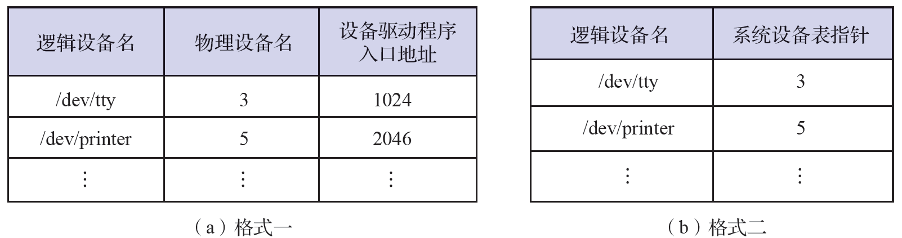
7.5.4 逻辑设备名映射物理设备名
在应用程序中请求使用I/O设备时，应使用逻辑设备名；而系统只识别物理设备名
逻辑设备表LUT：用于将逻辑设备名映射为物理设备名
包含：逻辑设备名、物理设备名和设备驱动程序入口地址
设置方式：整个系统一张LUT；每个用户一张LUT

Slide 49
7.5.5 I/O调度
调度一组I/O请求：
就是按照确定好的顺序来执行I/O操作；
提高计算机效率。
通过I/O调度可以
改善系统整体性能；
在进程间公平共享设备访问；
减少完成I/O调度所需的平均等待时间。
实现：
为每个设备维护一个请求等待队列。

Slide 50
内容导航：
7.1 I/O系统的功能、模型和接口
7.2 I/O设备和设备控制器
第7章 输入/输出系统
7.3 中断和中断处理程序
7.4 设备驱动程序
主讲：王红玲 主审：汤小丹
7.5 与设备无关的I/O软件
7.6 用户层的I/O软件
7.7 缓冲区管理
7.8 磁盘性能概述和磁盘调度

Slide 51
7.6 用户层的I/O软件
大部分I/O软件都放在OS内部，仍有一小部分在用户层
库函数
假脱机(Spooling)系统

Slide 52
7.6.1 系统调用与库函数d
系统调用
用户态
内核态
应用程序通过系统调用间接调用OS中的I/O过程，对I/O设备进行操作
用户程序
系统调用命令
系统调用
调用
库函数
返回
Win32 API
C 语言或UNIX系统中，系统调用与库函数，几乎一一对应

Slide 53
7.6.2 假脱机系统
00
00
00
00
假脱机技术(SPOOLing)
SPOOLing系统的组成
共享打印机
SPOOLing系统的特点

Slide 54
假脱机技术
为了缓和CPU的高速性与I/O设备的低速性间的矛盾而引入了脱机输入、脱机输出技术。
利用一个程序模拟脱机输入时的外围控制机功能，把低速I/O设备上的数据传送到高速磁盘上
用另一道程序模拟脱机输出时外围控制机的功能，把数据从磁盘传送到低速输出设备
外围操作与CPU对数据的处理同时进行，这种在联机情况下实现的同时外围操作称为SPOOLing (Simultaneous Peripheral Operations On-Line)，或假脱机技术

Slide 55
SPOOLing系统的组成1
输入井和输出井
在磁盘上开辟的两个大存储空间
输入井：模拟脱机输入时的磁盘设备，用于暂存输入设备输入的数据
输出井：模拟脱机输出时的磁盘，用于暂存用户程序的输出数据
输入缓冲区和输出缓冲区
缓和CPU和磁盘之间速度不匹配的矛盾
输入缓冲区：用于暂存由输入设备送来的数据，以后再传送到输入井。
输出缓冲区：用于暂存从输出井送来的数据，以后再传送给输出设备

Slide 56
SPOOLing系统的组成2
输入进程Sp_{i}
Sp_{i}模拟脱机输入时的外围控制机，将用户要求的数据从输入设备通过输入缓冲区再送入输入井，当CPU需要输入数据时，直接从输入井读入内存
输出进程Sp_{o}
Sp_{o}模拟脱机输出时的外围控制机，把用户要求输出的数据，先从内存送到输出井，待输出设备空闲时，再将输出井中的数据经过输出缓冲区送到输出设备上
井管理程序
用于控制作业与磁盘井之间信息的交换

Slide 57
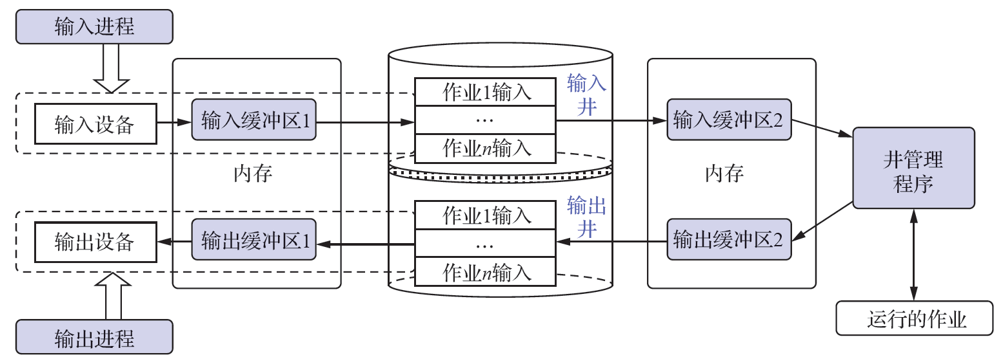
SPOOLing系统的工作原理
SPOOLing系统的工作原理

Slide 58
SPOOLing系统的特点
提高了I/O的速度
将独占设备改造为共享设备
实现了虚拟设备功能

Slide 59
假脱机打印机系统
打印机属于独占设备。利用SPOOLing技术，可将之改造为一台可供多个用户共享的设备，从而提高设备的利用率，也方便了用户。
共享打印机技术已被广泛用于多用户系统和局域网络（添加方法）中
磁盘缓冲区：磁盘空间，暂存用户程序的输出数据
打印缓冲区：设在内存，暂存从磁盘缓冲区送来的数据
假脱机管理进程和假脱机打印进程
假脱机管理进程为每个要求打印的用户数据建立一个假脱机文件，并放入文件队列中
假脱机打印进程依次对队列中的文件进行打印

Slide 60
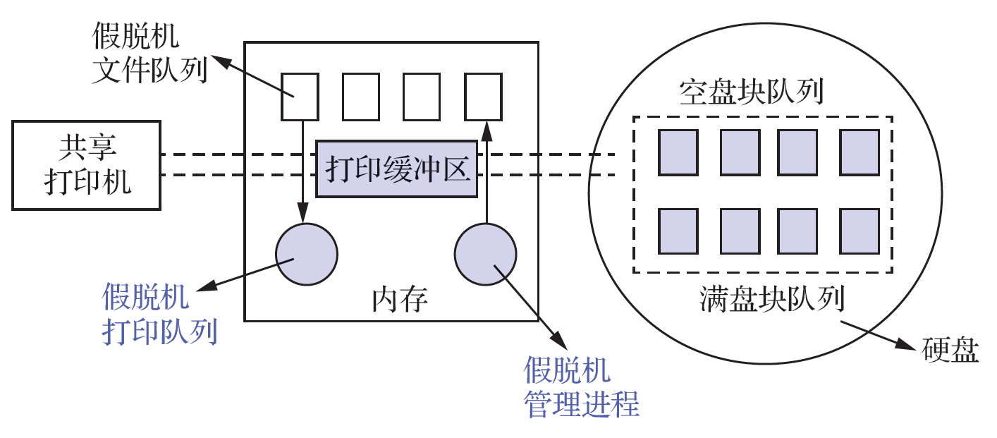
假脱机打印系统的组成
假脱机打印机系统的组成

Slide 61
共享打印机
假脱机管理进程
在磁盘缓冲区中为之申请一个空闲盘块，并将要打印的数据送入其中暂存
为用户进程申请一张空白的用户请求打印表，并将用户的打印要求填入表中，再将该表挂到假脱机文件队列上
假脱机打印进程
当打印机空闲时，进程从请求打印队列的队首取出一张请求打印表，根据表中的要求将要打印的数据，从输出井传送到内存缓冲区，再由打印机进行打印
打印完，进程再次察看请求打印队列，若非空，重复上述工作，直到队列为空。此后进程才将自己阻塞起来。仅当下次再有打印请求时，进程才被唤醒

Slide 62
守护进程(daemon)
方案修改：取消假脱机管理进程，为打印机建立一个守护进程，由它执行一部分原来的假脱机管理进程的功能。
守护进程是允许使用打印机的唯一进程。

Slide 63
内容导航：
7.1 I/O系统的功能、模型和接口
7.2 I/O设备和设备控制器
第7章 输入/输出系统
7.3 中断和中断处理程序
7.4 设备驱动程序
主讲：王红玲 主审：汤小丹
7.5 与设备无关的I/O软件
7.6 用户层的I/O软件
7.7 缓冲区管理
7.8 磁盘性能概述和磁盘调度

Slide 64
7.7 缓冲区管理
现代操作系统中，几乎所有的I/O设备在与CPU交换数据时，都用了缓冲区
缓冲区是一个存储区域，可以由专门的硬件组成；更多的是利用内存
缓冲管理的主要功能是组织好这些缓冲区，并提供获得和释放缓冲区的手段。

Slide 65
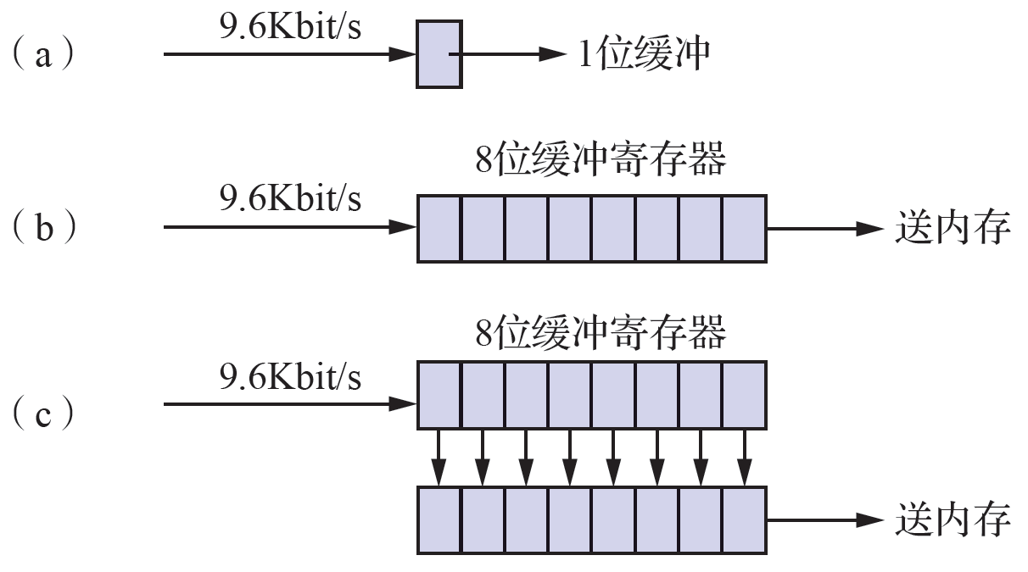
7.7.1 缓冲的引入
引入缓冲的主要原因
缓和CPU与I/O设备间速度不匹配的矛盾
减少对CPU的中断频率，放宽对CPU中断响应时间的限制
解决数据粒度不匹配的问题
提高CPU与I/O设备之间的并行性

Slide 66
7.7.2 单缓冲
每当用户进程发出一I/O请求时，操作系统便在主存中为之分配一缓冲区
在块设备输入时，
T：从磁盘把一块数据输入到缓冲区的时间
M：操作系统将该缓冲区中的数据传送到工作区的时间
C：CPU对这块数据处理的时间。
当T>C时，系统对每一块数据的处理时间为M+T（C忽略）
反之，则为M+C
系统对每一块数据的处理时间为：Max(C,T)+M

Slide 67
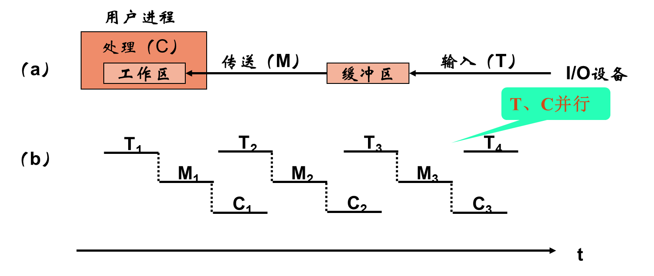
单缓冲工作示意图

Slide 68
双缓冲
00
00
00
00
双缓冲机制（缓冲对换）
在设备输入时，先将数据送入第一缓冲区，装满后便转向第二缓冲区。
此时操作系统可以从第一缓冲区移出数据，并送入用户进程。接着由CPU对数据进行计算。
在双缓冲时，系统处理一块数据的时间可以粗略地认为是Max(C,T)，如果C>T,则可使CPU不必等待设备输入

Slide 69
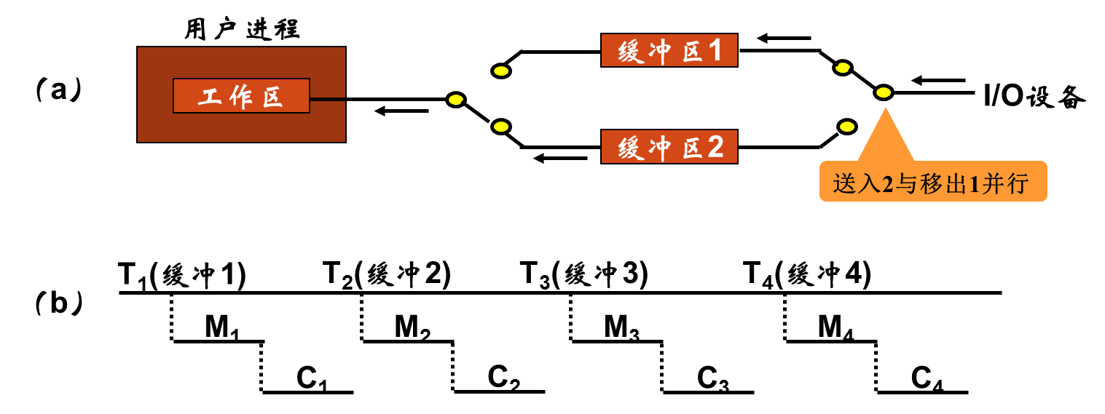
双缓冲工作示意图

Slide 70
7.7.3 环形缓冲区
当输入与输出若两者的速度相差悬殊，双缓冲的效果则不够理想，不过可以随着缓冲区数量的增加，使情况有所改善。
引入多缓冲机制，可将多个缓冲组织为循环缓冲。

Slide 71
环形缓冲区的组成
多个缓冲区
在循环缓冲中包含多个缓冲区，其每个缓冲区的大小相同。
作为输入的多缓冲区可分为三种类型
用于装输入数据的空缓冲区R
已装满数据的缓冲区G
计算进程正在使用的现行工作缓冲区C
多个指针
作为输入的缓冲区可设置3个指针
用于指示计算进程下一个可用缓冲区G的指针Nextg
指示输入进程下次可用的空缓冲区R的指针Nexti
用于指示计算进程正在使用的缓冲区C的指针Current

Slide 72
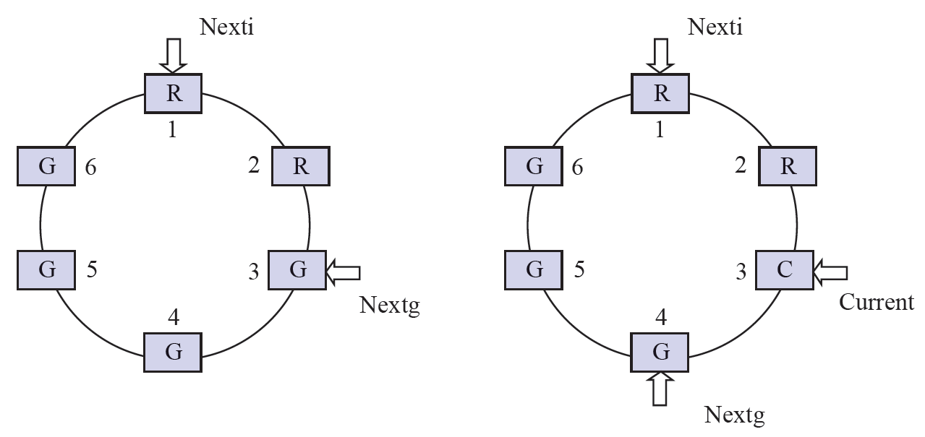
环形缓冲区的组成

Slide 73
环形缓冲区的使用
Getbuf过程
计算进程要使用缓冲区的数据时调用该过程，将指针Nextg所指示的缓冲区提供给进程使用，修改Nextg和Current指针
输入进程要使用空缓冲装数据时调用该过程，将指针Nexti所指示的缓冲区提供给进程使用，修改Nexti
Releasebuf过程
当计算进程把C缓冲区中的数据提取完毕时，调用过程，将缓冲区C释放
当输入进程把缓冲区装满时，调用过程，将该缓冲区释放，并将其改为可用缓冲区G
进程间的同步问题
Nexti指针追赶上Nextg指针； Nextg指针追赶上Nexti指针

Slide 74
7.7.4 缓冲池
当系统较大时，将会有许多循环缓冲，这不仅要消耗大量的内存空间，而且利用率不高
为了提高缓冲区的利用率，引入公用缓冲池，在池中设置了多个可供若干个进程共享的缓冲区。

Slide 75
缓冲池的组成
对于既可用于输入又可用于输出的公用缓冲池
00
00
00
00
空闲缓冲队列emq：空缓冲区所链成的队列
输入队列inq：装满输入数据的缓冲区所链成的队列
输出队列out：装满输出数据的缓冲区所链成的队列
4种工作缓冲区：收容输入缓冲区、提取输入缓冲区、收容输出缓冲区、提取输出缓冲区

Slide 76
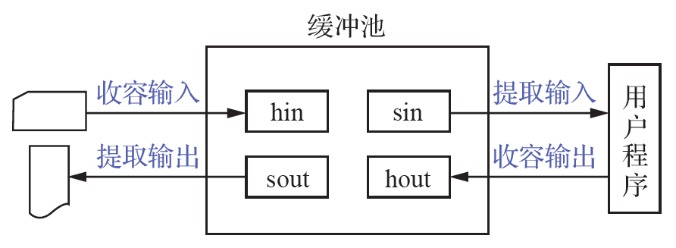
缓冲池的工作方式
Getbuf和putbuf过程
对缓冲池中的队列进行操作
既可实现互斥又可保证同步
工作方式
收容输入
提取输入
收容输出
提取输出

Slide 77
7.7.5 缓存（Cache）
缓存是保存数据副本的高速内存区域：
CPU缓存、磁盘缓存、光驱缓存等。
CPU缓存（高速缓存）：
为了缓和CPU运行速率与内存读/写速率不匹配的矛盾；
当CPU要读取一个数据时，首先从CPU缓存中查找，找到就立即读取并送给CPU处理；若没有找到，则从速率相对较慢的内存中读取并送给CPU处理，同时把这个数据所在的数据库调入缓存中。
缓存和缓冲：
缓冲可以保存数据项的唯一的现有版本。
缓存只是提供一个位于其他地方的数据项的更快存储副本。
有时，同一个内存区，既可以是缓冲，也可以是缓存。

Slide 78
内容导航：
7.1 I/O系统的功能、模型和接口
7.2 I/O设备和设备控制器
第7章 输入/输出系统
7.3 中断和中断处理程序
7.4 设备驱动程序
主讲：王红玲 主审：汤小丹
7.5 与设备无关的I/O软件
7.6 用户层的I/O软件
7.7 缓冲区管理
7.8 磁盘性能概述和磁盘调度

Slide 79
7.8.1磁盘性能简述
磁盘的结构
盘面（磁头）：磁盘设备可包含一或多个盘片，每个盘片分为一个或两个盘面，每个面上有一个读写磁头
磁道（柱面）：每个盘面可分成若干条磁道
扇区：每条磁道逻辑上分成若干个大小相同的扇区。每个扇区的大小相当于一个盘块（数据块）
每条磁道上可存储相同数目的二进制位
磁盘密度即每英寸中所存储的位数，显然是内层磁道的密度较外层磁道的密度高。

Slide 80
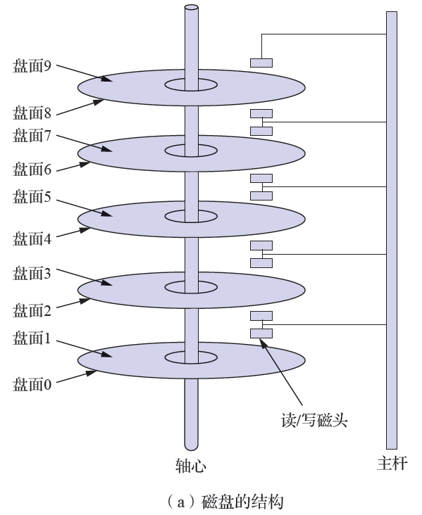
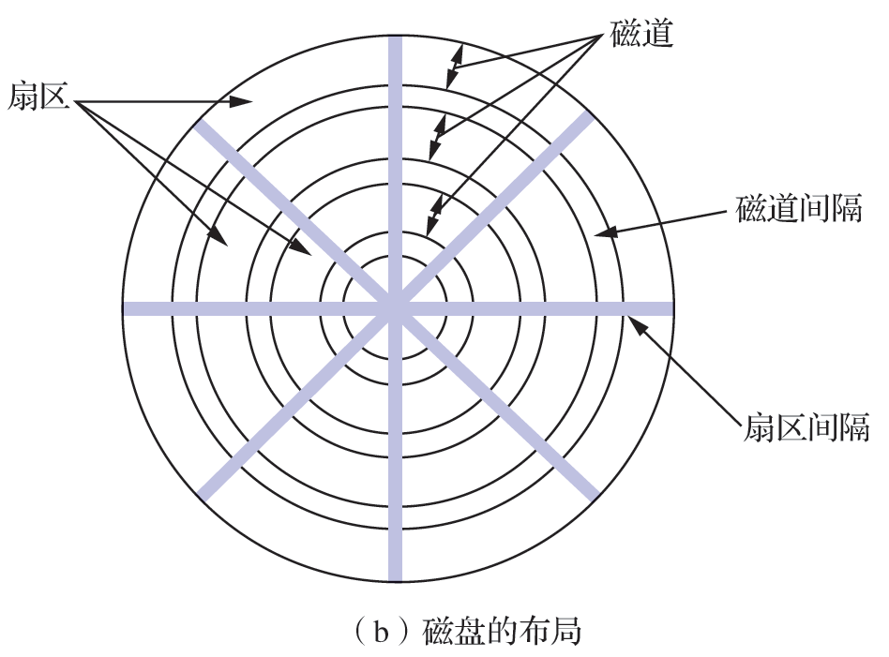
7.8.1磁盘性能简述

Slide 81
磁盘容量计算
容量=柱面×磁头×扇区，每扇区存放512B数据
40GB硬盘
cylinder:19710
计算：19710×255×16×512B=41173401600B=40GB
head:16
sector:255
1.44MB软盘
Sides:2
Tracks:80
Sectors:18
计算：2×80×18×512B=1.44MB

Slide 82
数据的组织和格式
为了在磁盘上存储数据，必须先将磁盘格式化
如每条磁道含有30个固定大小的扇区，每个扇区容量为600个字节，其中512个字节存放数据，其余的用于存放控制信息
每个扇区包括2个字段：
标识符字段：其中一个字节的SYNCH具有特定的位图像，作为该字段的定界符，利用磁道号、磁头号及扇区号三者来标识一个扇区；CRC字段用于段校验
数据字段：存放512个字节的数据

Slide 83
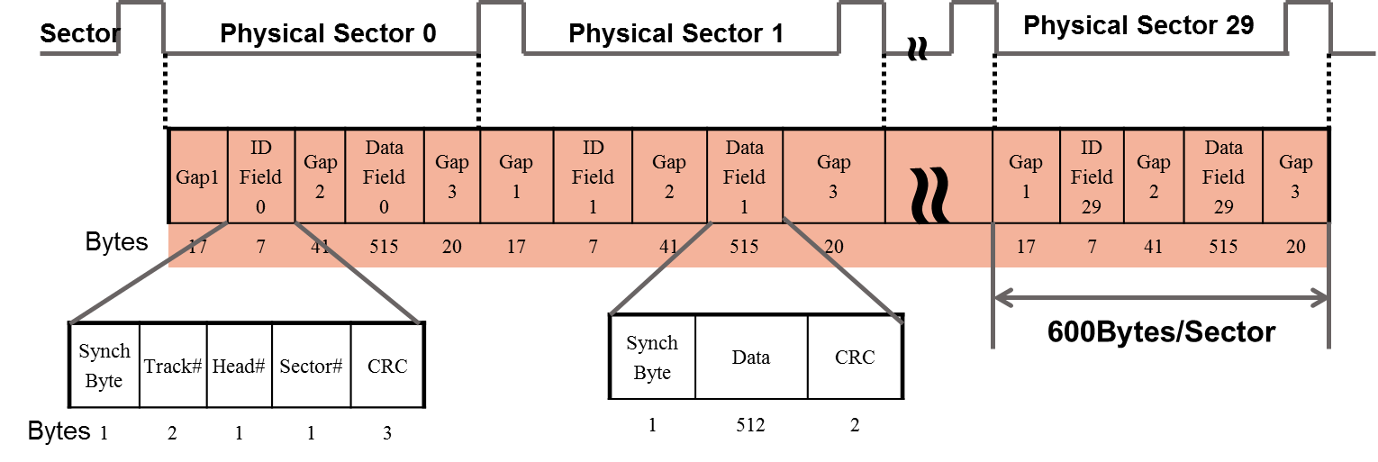
磁盘的格式化

Slide 84
磁盘的类型
分类1
硬盘、软盘
分类2
单片盘、多片盘
分类3
固定头磁盘：每个磁道上都有一个读写磁头
并行方式读/写，有效提高磁盘的I/O速度
主要用于大容量磁盘
移动头磁盘：每个盘面仅配有一个磁头，能移动寻道
串行方式读/写，I/O速度较慢
广泛应用于中、小型磁盘设备中

Slide 85
磁盘访问时间
磁盘在工作时是以恒定速率旋转。
为了读写
磁头必须移动到所要求的磁道上
并等待所指定的扇区的开始位置旋转到磁头下
开始读写数据
磁盘的访问时间
寻道时间
旋转延迟时间
传输时间

Slide 86
寻道时间Ts
把磁臂（磁头）移动到指定磁道上所经历的时间。
启动磁臂的时间k
磁头移动n条磁道所花费的时间
公式T_{s}=m×n+k
m:常数，与磁盘驱动器的速度有关，对一般磁盘，m=0.2；对高速磁盘，m<=0.1
k:约2ms
对一般温盘，寻道时间将随寻道距离的增加而增大，大体上是5~30ms

Slide 87
磁盘访问时间
把指定扇区移动到磁头下所经历的时间。
硬盘：典型的旋转速度大多为5400r/min（现在大多7200），每转需11.1ms，平均旋转延迟时间T_{τ}= ½*1/(5400/60)sec =5.56ms
软盘：旋转速度300 r/min或600 r/min ， T_{τ}=50~100ms

Slide 88
传输时间Tt
把数据从磁盘读出或向磁盘写入数据所经历的时间
T_{t}的大小与每次所读写的字节数b和旋转速度有关
r:磁盘每秒的转数
N:一条磁道上的字节数

Slide 89
访问时间T_{a}
当一次读/写的字节数相当于半条磁道上的字节数时， T_{t}与T_{τ}相同，可将访问时间T_{a}表示为：
在访问时间中，寻道时间和旋转延迟时间基本上都与所读写数据的多少无关，而且通常占据了访问时间中的大头。
例子：4KB块， 5400 RPM磁盘， 5ms平均寻道时间， 1Gb/sec传输率，0 .1ms 控制开销
T_{a}=5ms + ½*1/(5400/60)sec + 4KB / 1Gb/sec + 0.1ms
=5.1ms + 5.56ms+0.04ms
=10.7ms

Slide 90
7.8.2 早期的磁盘调度算法
磁盘是可供多个进程共享的设备，当有多个进程都要求访问磁盘时，应采用一种最佳调度算法，以使各进程对磁盘的平均访问时间最小。
由于在访问磁盘的时间中，主要是寻道时间，因此，磁盘调度的目标，是使磁盘的平均寻道时间最小。

Slide 91
先来先服务FCFS
最简单的磁盘调度算法
根据进程请求访问磁盘的先后次序进行调度。
优点：公平、简单，每个进程的请求都能依次得到处理，不会出现某一进程的请求长期得不到满足的情况。
缺点：由于未对寻道进行优化，致使平均寻道时间可能较长。
FCFS仅适用于请求磁盘I/O的进程数目较少的场合。

Slide 92
磁盘驱动调度算法应用举例
假定磁盘有200个磁道，当前有9个访问者（进程）先后提出I/O操作，需要访问的磁道分别为：55，58，39，18，90，160，150，38，184；又假定当前磁头位置为100#，且磁头正在自里向外移动时。

Slide 93
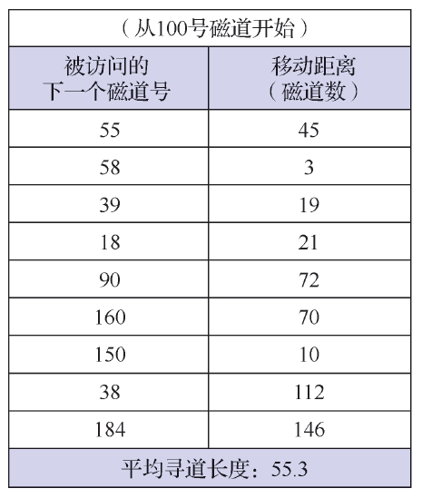
先来先服务FCFS/先进先出FIFO
☞
0 18 38 39 55 58 90 150 160 184 199
100
40
80
120
160
200
240
280
320
360
400
440
480
520
访问 移动 累计
磁道 距离 移动
55 | 45 | 45
58 | 3 | 48
39 | 19 | 67
18 | 21 | 88
90 | 72 | 160
160 | 70 | 230
150 | 10 | 240
38 | 112 | 352
184 | 146 | 498
平均寻道长度55.3
平均寻道长度55.3
结束
请求序列：55, 58, 39, 18, 90, 160, 150, 38, 184;

Slide 94
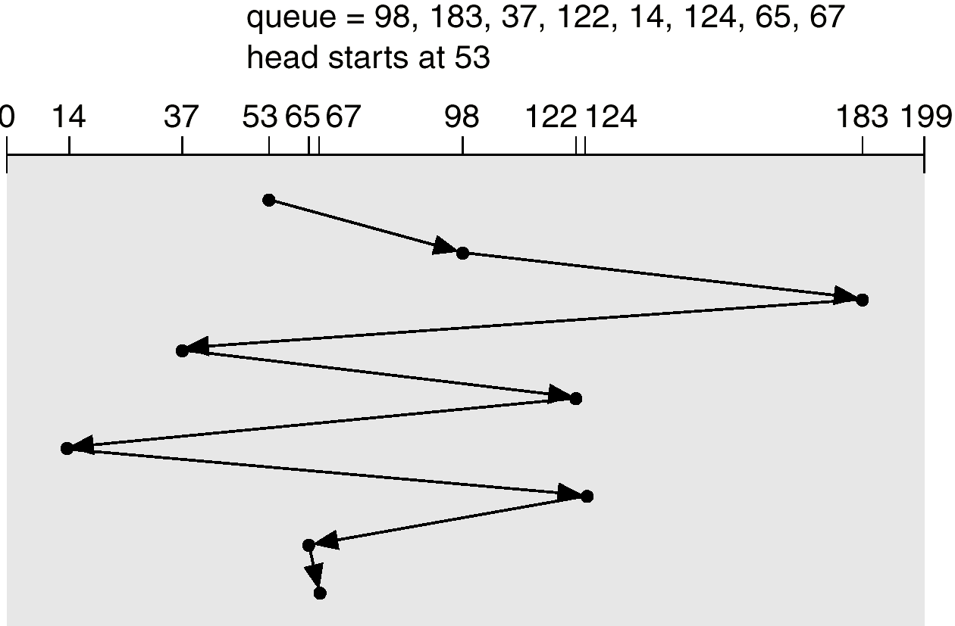
FCFS示例
总的磁头移动为640柱面

Slide 95
最短寻道时间优先SSTF
选择这样的进程，其要求访问的磁道，与当前磁头所在的磁道距离最近，以使每次的寻道时间最短，但不保证平均寻道时间最短
SSTF的平均每次磁头移动的距离，明显低于FCFS的距离，因而SSTF比FCFS寻道性能更好

Slide 96
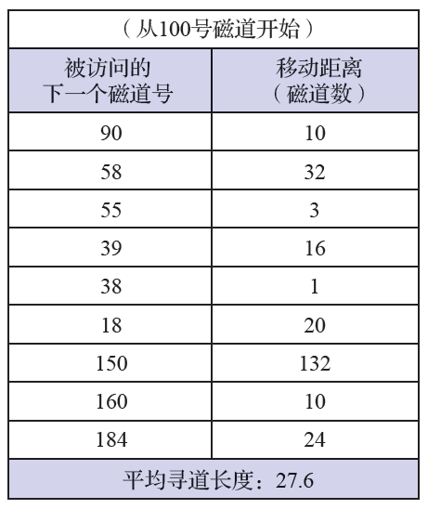
最短寻道时间优先 SSTF
☞
0 18 38 39 55 58 90 150 160 184 199
100
40
80
120
160
200
240
280
320
360
400
440
480
520
访问 移动 累计
磁道 距离 移动
90 | 10 | 10
58 | 32 | 42
55 | 3 | 45
平均寻道长度27.5
39 | 16 | 61
38 | 1 | 62
18 | 20 | 82
150 | 132 | 214
结束
160 | 10 | 224
184 | 24 | 248
平均寻道长度27.5
SSTF调度算法示例
请求序列：55, 58, 39, 18, 90, 160, 150, 38, 184;

Slide 97
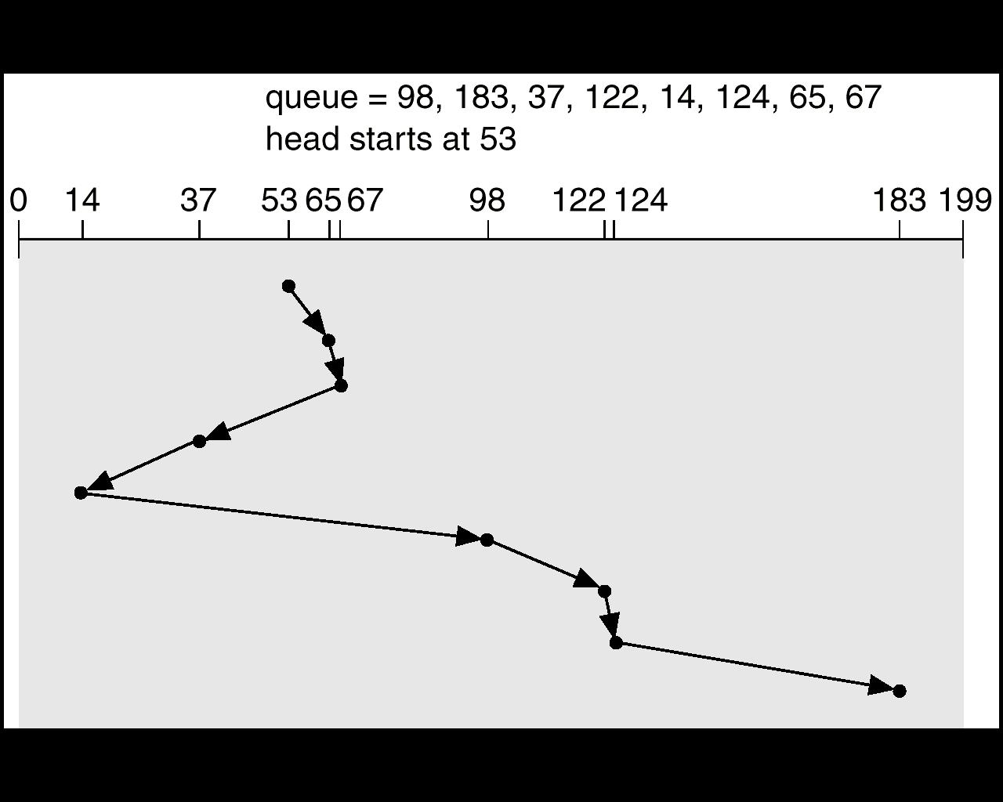
SSTF示例
总的磁头移动为236柱面

Slide 98
7.8.3 基于扫描的磁盘调度算法
进程“饥饿”现象
SSTF寻道性能好，但可能导致某个进程发生“饥饿”现象。改进SSTF后，可防止进程出现“饥饿”现象。
SCAN算法
也称：电梯调度算法。
不仅考虑到欲访问的磁道与当前磁道的距离，更优先考虑的是磁头当前的移动方向。
磁臂从磁盘的一端向另一段移动，沿途响应服务请求。当到达另一端时，磁头改变移动方向，继续处理。磁头在磁盘上来回扫描。

Slide 99
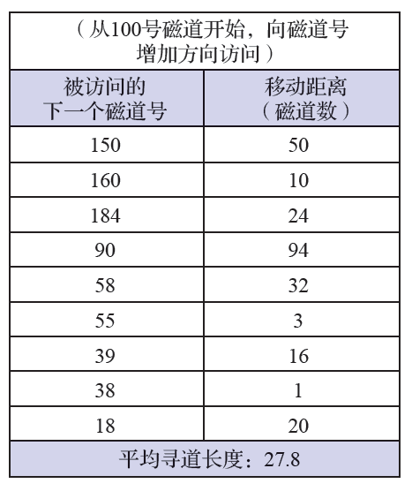
扫描算法/电梯调度算法 SCAN
☞
0 18 38 39 55 58 90 150 160 184 199
100
40
80
120
160
200
240
280
320
360
400
440
480
520
结束
访问 移动 累计
磁道 距离 移动
150 | 50 | 50
160 | 10 | 60
平均寻道长度27.8
184 | 24 | 84
90 | 94 | 178
58 | 32 | 210
55 | 3 | 213
39 | 16 | 229
38 | 1 | 230
18 | 20 | 250
SCAN调度算法示例
平均寻道长度27.8
请求序列：55, 58, 39, 18, 90, 160, 150, 38, 184;

Slide 100



循环扫描算法CSCAN
CSCAN算法提供比SCAN算法更为均匀的等待时间。
磁头从磁盘一段移到另一端，随着移动不断的处理请求。不过，当磁头移到最外的磁道并访问结束时，磁头立即返回到最里的欲访问磁道，返回时并不处理请求。
将柱面当作一个环链，将最后柱面和第一柱面相连。

Slide 101
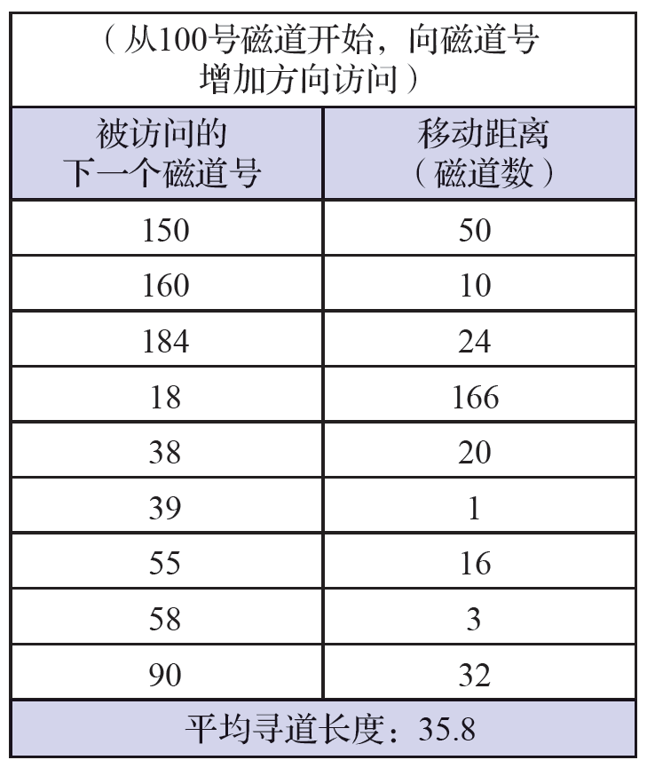
循环扫描算法CSCAN
☞
0 18 38 39 55 58 90 150 160 184 199
100
40
80
120
160
200
240
280
320
360
400
440
480
520
结束
访问 移动 累计
磁道 距离 移动
150 | 50 | 50
160 | 10 | 60
184 | 24 | 84
18 | 166 | 250
平均寻道长度35.8
38 | 20 | 270
39 | 1 | 271
55 | 16 | 287
58 | 3 | 290
90 | 32 | 322
CSCAN调度算法示例
平均寻道长度35.8
请求序列：55, 58, 39, 18, 90, 160, 150, 38, 184;

Slide 102
NStepSCAN和FSCAN算法
NStepSCAN算法：
“磁臂粘着”现象：进程反复请求对某一磁道的I/O操作；
将磁盘请求队列分为若干个长度为N的子队列；
按FCFS算法依次处理子队列；
每个子队列使用SCAN算法。
FSCAN算法：
是N步SCAN算法的简化；
请求队列分为两个子队列：
一是当前所有请求队列，按SCAN算法调度；
二是扫描期间，新出现的请求队列，推迟到下一次扫描时处理。

Slide 103
总结：
I/O设备的类型：
1）独占设备。 2）共享设备。 3）虚拟设备。
1）存储设备。 2）输入输出设备。
1）字符设备。 2）块设备。
1）高速设备。 2）中速设备。 3）低速设备
I／O 控制方式：
1）循环测试I／O方式； 2）I／O中断方式；
3）DMA传送方式； 4）通道传送方式。

Slide 104
设备独立性
逻辑设备名到物理设备名的转换
设备分配
设备分配的数据结构：
设备控制表、控制器控制表、通道控制表、系统设备表
影响设备分配策略的因素：
1）I／O设备的固有属性；
2）系统采用的分配算法；
3）设备分配的安全性；

Slide 105
设备的分配方式:
1）静态分配——独占设备
2）动态分配——共享设备
3）虚拟分配——虚拟设备
I/O设备分配算法:
1）先请求先分配;
2）优先级高者优先分配。
从进程运行的安全性上考虑，设备分配有以下两种方式：
1）安全分配方式；（CPU与外部设备串行）
2）不安全分配方式：

Slide 106
Spooling（联机同时外部设备操作)技术：为提高计算机系统的效率，提出了在高速共享设备上模拟低速设备功能的技术。
虚拟设备：代替独占设备的那部分存贮空间和相应的控制结构。
Spooling系统的组成
引入缓冲技术的目的：
1）改善CPU与外围设备之间速度不匹配的矛盾；
2）减少中断CPU的次数，放宽CPU对中断的响应时间。
3）减少占用通道的时间，使通道的瓶颈现象得以缓和，从而显著提高CPU、通道、I/O设备间的并行操作程度。

Slide 107
启动一次磁盘的时间:
（1）寻找时间（2）延迟时间（3）传输时间
移臂调度
磁盘的驱动调度
旋转调度
磁盘调度算法：
先来先服务调度算法（FCFS）
最短寻找时间调度算法（SSTF）
循环扫描法（CSCAN）
电梯调度算法（SCAN）
107

Slide 108
学而时习之（第7章总结）
第1章 | 操作系统引论
第2章 | 进程的描述与控制
第3章 | 处理机调度与死锁
第4章 | 进程同步
第5章 | 存储器管理
第6章 | 虚拟存储器
第7章 | 输入/输出系统
第8章 | 文件管理
第9章 | 磁盘存储器管理
第10章 | 多处理机操作系统
第11章 | 虚拟化和云计算
第12章 | 保护和安全
本章学习结束

Slide 109
第一次作业
简答题
1
2
3
4
5
6
7
8
9
10
11
标黄色为本次作业
计算题
12
13
14
15
16
17
综合应用题
18
19
20

Slide 110
第二次作业
简答题
1
2
3
4
5
6
7
8
9
10
11
标黄色为本次作业
计算题
12
13
14
15
16
17
综合应用题
18
19
20

Slide 111
课程思政小讲堂
警惕Windows 10系统安全问题
坚持走自主创新发展国产操作系统之路
2014年10月1日，微软公司在美国旧金山召开新品发布会，对外展示了新一代Windows系统，并将其命名为“Windows 10”。2015年3月18日，微软公司中国官网正式推出Windows 10系统中文介绍页面；7月29日，微软公司发布了Windows 10正式版。
在此背景下，中国信息安全测评中心承担了对Windows 10系统的网络安全审查工作，并于审查过程中发现其存在安全问题，即没有通过审查！
实际上，我们并不排斥引进国外操作系统，但是要求引进的国外操作系统必须完全可控。微软公司首先未向我们提供全部可重构的源代码，即有百万行量级的源代码未对我们开放（这等于是“黑盒子”），那么这部分源代码就无法做“白盒测试”，在这种情况下我们就难以对其安全性、可控性做准确评估。

Slide 112
课程思政小讲堂
警惕Windows 10系统安全问题
坚持走自主创新发展国产操作系统之路
同时Windows 10系统捆绑了可信计算技术和杀毒软件，这也对我国可信计算厂商和国内外信息安全厂商构成了不正当竞争！因此，我们要高度警惕Windows 10系统的安全问题，力求通过自主创新发展国产操作系统。
此外，考虑到我国的超级计算机、知名互联网企业等均采用了开源Linux系统这一基础软件，且经过实践检验证明其切实可行。
因此，我们应该深刻理解“国产操作系统才是安全可控国产信息技术体系的核心”这一关键点，基于开源Linux系统，依靠各方力量创新发展安全可靠、自主可控的国产操作系统。

Slide 113

学 习 进 步 ！
经典教材《计算机操作系统》最新版
作者：汤小丹、王红玲、姜华、汤子瀛

